Slide 1

REVELATION – RECREATION & CONSUMMATION IV.
Notes:
Font: Century Gothic
Main Title Slide: Font Size 80
Main Headings: 40-44
Main Body: 33
Bold and Italic as required
Spacing: 15
Verse numbers: 20
Hebreërs
Matthéüs
Timótheüs
Korinthiërs
Efésiërs
Númeri

Slide 2

OPENBARING: SKOLE VAN SIENINGS IN TYE.
Watter Eeu? | HFS 1-3 | HFS 4-19 | HFS 20-22
PRETERIST Eerste Eeu |  | X | X
HISTORICIST Alle Eeue | X | X | X
FUTURIST Laaste Eeu | X
IDEALIST Enige Eeu | ½ | ½ | X

Slide 3
Openbaring 12:1-17
‘En ‘n groot teken het in die hemel verskyn: ‘n vrou wat met die son bekleed was, en die maan was onder haar voete, en op haar hoof ‘n kroon van twaalf sterre; en sy was swanger en het uitgeroep in haar weë en barensnood.

Slide 4
Openbaring 12:1-17
En ‘n ander teken het in die hemel verskyn, en daar was ‘n groot vuurrooi draak…

Slide 5
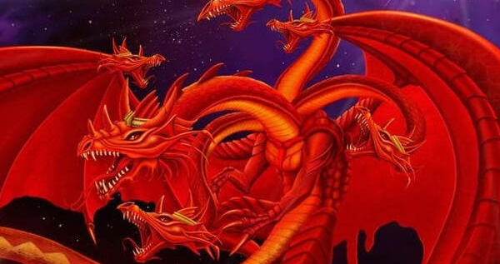

Slide 6
Openbaring 12:1-17
‘en daar was ‘n groot vuurrooi draak met sewe koppe en tien horings, en op sy koppe sewe krone;

Slide 7
Openbaring 12:1-17
en sy stert het die derde van die sterre van die hemel meegesleep en hulle op die aarde gegooi.

Slide 8
Openbaring 12:1-17
En die draak het gestaan voor die vrou wat op die punt was om te baar, sodat hy haar kind sou verslind sodra sy gebaar het. En sy het ‘n manlike kind gebaar, wat al die nasies met ‘n ystersepter sou regeer; en haar kind is weggeruk na God en sy troon.

Slide 9
Openbaring 12:1-17
En die vrou het na die woestyn gevlug waar sy ‘n plek het wat deur God gereed gemaak is, dat hulle haar daar sou onderhou duisend twee honderd en sestig dae lank.

Slide 10
Openbaring 12:1-17
En daar het oorlog in die hemel gekom: Mígael en sy engele het oorlog gevoer teen die draak, en die draak en sy engele het oorlog gevoer; en hulle kon nie oorwin nie, en hulle plek was in die hemel nie meer te vinde nie.

Slide 11
Openbaring 12:1-17
En die groot draak is neergewerp, die ou slang wat genoem word duiwel en Satan, wat die hele wêreld verlei, hy is neergewerp op die aarde, en sy engele is saam met hom neergewerp.

Slide 12
Openbaring 12:1-17
Toe hoor ek ‘n groot stem in die hemel sê: Nou het die heil en die krag en die koningskap die eiendom van onse God geword, en die mag van sy Christus; want die aanklaer van ons broeders is neergewerp, hy wat hulle aanklaag voor onse God, dag en nag.

Slide 13
Openbaring 12:1-17
En hulle het hom oorwin deur die bloed van die Lam en deur die woord van hulle getuienis, en hulle het tot die dood toe hulle lewe nie liefgehad nie.

Slide 14
Openbaring 12:1-17
Daarom, wees verheug, o hemele en die wat daarin woon; wee die bewoners van die aarde en die see, want die duiwel het na julle neergedaal met groot woede, omdat hy weet dat hy min tyd het.

Slide 15
Openbaring 12:1-17
En toe die draak sien dat hy neergewerp is op die aarde, het hy die vrou vervolg wat die seuntjie gebaar het; maar die twee vlerke van die groot arend is aan die vrou gegee, sodat sy na die woestyn, na haar plek, kon vlieg, waar sy uit die gesig van die slang onderhou word, ‘n tyd en tye en ‘n halwe tyd.

Slide 16
Openbaring 20:4
‘En ek het trone gesien, en hulle het daarop gaan sit, en aan hulle is die oordeel gegee; en ek het die siele gesien van die wat onthoof is oor die getuienis van Jesus en oor die woord van God, en die wat die dier en sy beeld nie aanbid het nie,

Slide 17
Openbaring 20:4
‘…en die merk op hulle voorhoof en op hulle hand nie ontvang het nie; en hulle het geleef en as konings geregeer saam met Christus die duisend jaar lank.’

Slide 18
Openbaring 12:1-17
En die slang het uit sy bek water soos ‘n rivier agter die vrou aan uitgegooi, om haar te laat wegvoer deur die rivier. En die aarde het die vrou te hulp gekom, en die aarde het sy mond oopgemaak en die rivier opgesluk, wat die draak uit sy bek uitgegooi het.

Slide 19
Openbaring 12:1-17
En die draak was vertoornd op die vrou, en hy het weggegaan om oorlog te voer teen haar ander nakomelinge wat die gebooie van God bewaar en die getuienis van Jesus Christus hou.’

Slide 20
Openbaring 17:1-7
‘En een van die sewe engele met die sewe skale het gekom en met my gespreek en vir my gesê: Kom hierheen, ek sal jou toon die oordeel van die groot hoer wat op die baie waters sit, met wie die konings van die aarde gehoereer het, en die bewoners van die aarde het dronk geword van die wyn van haar hoerery.

Slide 21
Openbaring 17:1-7
En hy het my in die gees weggevoer na ‘n woestyn, en ek het ‘n vrou sien sit op ‘n skarlakenrooi dier, vol godslasterlike name, met sewe koppe en tien horings. En die vrou was bekleed met purper en skarlaken en versierd met goud en kosbare stene en pêrels, en sy het in haar hand ‘n goue beker gehad, vol gruwels en die onreinheid van haar hoerery;

Slide 22
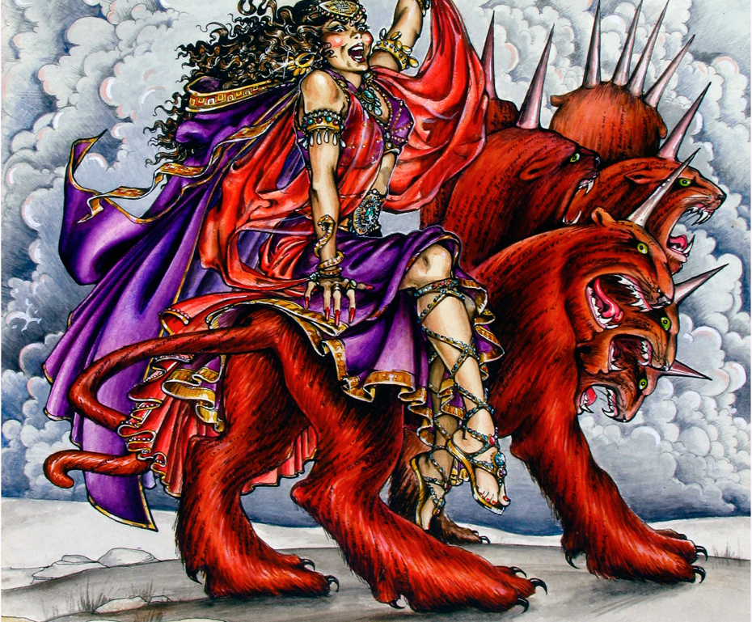


Slide 23
Openbaring 17:1-7
‘…en op haar voorhoof was ‘n naam geskrywe: Verborgenheid, die groot Babilon, die moeder van die hoere en van die gruwels van die aarde. En ek het die vrou gesien, dronk van die bloed van die heiliges en van die bloed van die getuies van Jesus, en ek het my uitermate verwonder toe ek haar sien.

Slide 24
Such is the staggering and intense demonic hatred and opposition of the devil against God’s people.

Slide 25
Openbaring 17:1-7
Toe sê die engel vir my: Waarom het jy jou verwonder? Ek sal jou die verborgenheid van die vrou vertel en van die dier met die sewe koppe en die tien horings, wat haar dra.’

Slide 26
Openbaring 17:15
‘En hy sê vir my: Die waters wat jy gesien het, waar die hoer op sit, is volke en menigtes en nasies en tale.’

Slide 27
Openbaring 17:18
En die vrou wat jy gesien het, is die groot stad wat heerskappy voer oor die konings van die aarde.’

Slide 28
‘Babilon will be corrupt and corrupting, characterised by materialism without morality, pleasure without purity, wealth without wisdom and lust without love. The symbol of a prostitute is particularly appropriate, giving anyone what they want in exchange for their money.’

Slide 29
Openbaring 18:9-11
‘En die konings van die aarde wat met haar gehoereer en weelderig geleef het, sal oor haar ween en oor haar weeklaag wanneer hulle die rook van haar verbranding sien, terwyl hulle ver weg staan uit vrees vir haar pyniging, en sê:

Slide 30
Openbaring 18:9-11
Wee, wee jou, o groot stad Babilon, o sterk stad, want in een uur het jou oordeel gekom! En die handelaars van die aarde sal ween en rou bedrywe oor haar, omdat niemand hulle koopware meer koop nie,…’

Slide 31
Openbaring 18:19
‘En hulle het stof op hul hoofde gegooi en onder geween en weeklag uitgeroep en gesê: Wee, wee die groot stad waarin almal wat skepe op die see het, deur haar kostelike skatte ryk geword het; want dit is in een uur verwoes!’

Slide 32
Openbaring 18:21
‘En een sterk engel het ‘n klip opgetel soos ‘n groot meulsteen en dit in die see gegooi en gesê: So, met ‘n vaart, sal Babilon, die groot stad, neergegooi word en nooit meer gevind word nie.’

Slide 33
Openbaring 18:4-5
‘Gaan uit haar uit, my volk, sodat julle nie gemeenskap met haar sondes mag hê en van haar plae ontvang nie. Want haar sondes reik tot aan die hemel, en God het haar ongeregtighede onthou.’

Slide 34
Openbaring 19:1-7
‘En ná hierdie dinge het ek iets soos ‘n groot stem van ‘n groot menigte in die hemel gehoor wat sê: Halleluja, die heil en die heerlikheid en die eer en die krag aan die Here onse God! Want sy oordele is waaragtig en regverdig; want Hy het die groot hoer geoordeel wat die aarde met haar hoerery verderf het, en Hy het die bloed van sy diensknegte op haar gewreek.

Slide 35
Openbaring 19:1-7
En vir die tweede maal het hulle gesê: Halleluja! En haar rook gaan op tot in alle ewigheid. En die vier en twintig ouderlinge en die vier lewende wesens het neergeval en God aanbid wat op die troon sit, en gesê: Amen, Halleluja! En ‘n stem het uit die troon uitgegaan en gesê: Prys onse God, al sy diensknegte, en julle wat Hom vrees, klein en groot!

Slide 36
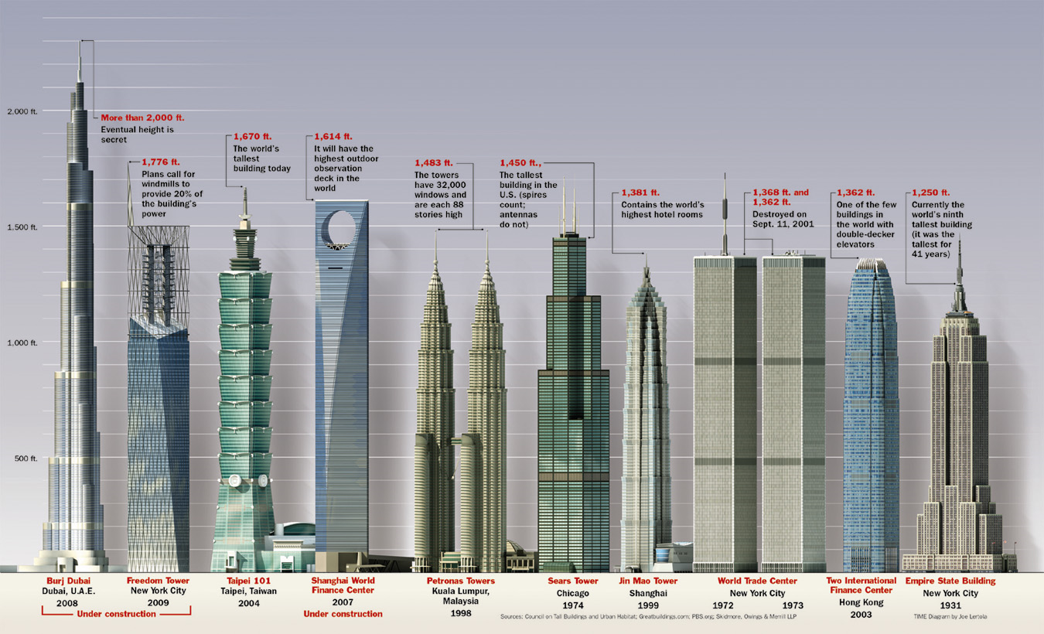

Slide 37
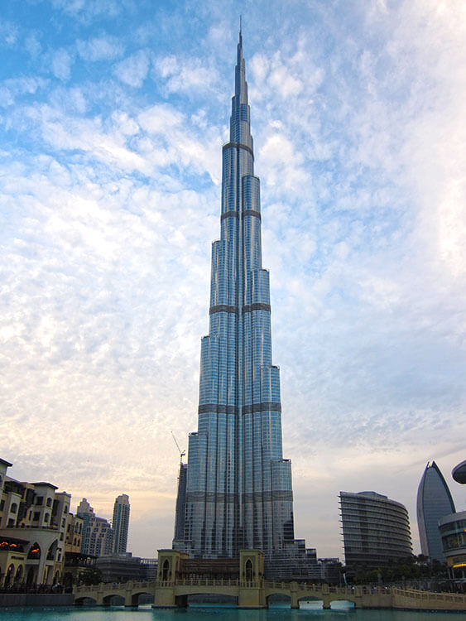

Slide 38
Openbaring 19:1-7
En ek het iets gehoor soos die stem van ‘n groot menigte en soos die geluid van baie waters en soos die geluid van sterk donderslae wat sê: Halleluja! want die Here God, die Almagtige, het die koningskap aanvaar. Laat ons bly wees en ons verheug en aan Hom die heerlikheid gee, want die bruilof van die Lam het gekom en sy vrou het haar gereed gemaak.’

Slide 39
REVELATION – RECREATION & CONSUMMATION IV.
Notes:
Font: Century Gothic
Main Title Slide: Font Size 80
Main Headings: 40-44
Main Body: 33
Bold and Italic as required
Spacing: 15
Verse numbers: 20
Hebreërs
Matthéüs
Timótheüs
Korinthiërs
Efésiërs
Númeri

